Slide 1
相談支援における ケアマネジメント手法とそのプロセス Ⅰ ケアマネジメントとそのプロセス、基本的視点 Ⅱ 多職種連携とチームアプローチ
令和元年度 相談支援従事者指導者養成研修
初任者研修講義６

Slide 2
標準カリキュラム
本科目の内容と獲得目標
【獲得目標（標準カリキュラム） 】
① 本人を中心とした（本人の選択・決定を促す）ケアマネジメントのプロセスと必要な技術の全体像について理解する。。
【内容（標準カリキュラム）】
① 本人を中心としたケアマネジメント（ストレングスモデル）の目的、意思決定に配慮した一連のプロセスについて、具体的な計画相談支援等の事例を用いて講義を行う。
② 意思疎通に困難を有する障害児者（知的障害児者や自閉スペクトラム症者等）の場合のアセスメントとニーズ把握の基本的な注意点と技術を理解する。
③ 相談支援専門員とサービス管理責任者、児童発達支援管理責任者、サービス提供責任者との具体的な連携のあり方について理解し、個別支援計画等は、サービス等利用計画等に記載された総合的な支援の方針やニーズ、目標等に基づき作成され、適切なサービス提供のためには両計画の連動が重要であることを理解する。
④ ケアマネジメントにおける社会資源の活用、多職種連携、チームアプローチ、不足している社会資源の創設の重要性について留意する。
Notes:
講義に入る前に、概要と獲得目標をお知らせしておきます。
まず、獲得目標ですが、本人を中心としたケアマネプロセスと必要な技術を理解するということになります。こうして言葉にすると、ごく当たり前のことだと思われるでしょうが、往々にして支援者の価値観や思い込みが優先してしまったり、技術や手法が独り歩きするなど、本人不在となることがあります。何のための技術や手法かを常に意識することが非常に大切です。講義の流れですが、これまでの講義のポイントを確認した上で、ケアマネジメントの展開、プロセスという時間の流れと、関係者が連携する、チームを作るという横のつながりの話との２本立てとなります。本人の希望する生活の実現に向けて、生活全般にわたるニーズに対応していくため、様々な立場からの支援が必要になるということです。
次に概要ですが、①具体的な事例に沿って、ケアマネプロセスの展開を実感してもらうこと、②アセスメント時の障害特性への配慮、特に、意思疎通に困難を有する方々の場合についてポイントを確認すること、③サビ管、児発管、サ提との連携や計画の連動が実際の支援には欠かせないことを学ぶこと、④その他様々な地域の関係者、職種も含めてチームを作って支援する必要があること、また必要なメンバー、足りない社会資源を作り出すことまでが役割であることを理解することの４点です。

Slide 3
講義上の留意点
① これまでの科目を受けて、ケアマネジメント手法に
基づいた実践方法について、具体例を挙げながら講
義する。
❖具体的な業務イメージを掴むことが目的である。
② 本講義を受けて、その内容を後の演習、実習で実際
に体験することとなる位置付けであることに留意す
る。
❖いわゆる「やってみせ」に該当する。

Slide 4
標準カリキュラム
本日の流れ（75分）
① 導入（はじめに） 分
・本科目の獲得目標と内容、実施上の留意点
・これまでの復習
② ケアマネジメントの展開、プロセス毎の概要と留意点 分
・
③ 多職種連携とチーム支援 分
④ まとめ 分

Slide 5
相談支援における ケアマネジメント手法とそのプロセスⅠ - ケアマネジメントとそのプロセス、基本的視点 -
名古屋市瑞穂区障害者基幹相談支援センター
小島 一郎
Notes:
これまでの講義を踏まえて、ここからは実際のケアマネジメントの流れをお話しします。「山田あさみさん」という具体的な事例の展開に沿って、ポイントを押さえていきます。皆さんも、実際にご自身が相談支援に携わることをイメージしながらお聞きいただけると幸いです。

Slide 6
【１】これまでの復習
① 相談支援の目的
② 相談支援の基本的視点
③ ケアマネジメントプロセス
Notes:
それではまず、「これまでの復習」からです。

Slide 7
【復習】 相談支援の目的
基礎／発展／講師説明
【カリキュラム外】
相談支援の目的
① 本人のその人らしい地域での暮らし
1) 障害者の地域生活支援
2) 障害者の自立と尊厳の確保、社会参加
3) 意思決定への支援・権利擁護、
エンパワメント、リカバリー
② 障害のある人を含めた誰もが暮らすことのできる
地域づくり
＝地域を基盤とするソーシャルワーク
ケアマネジメント手法においても変わらない。
Notes:
相談支援の目的は、「個別の相談」と「地域づくり」の2点に整理されます。本人が、自分の望む場所で望む相手とその人らしい生活を送ることができるよう、生活
支援が行われること、本人の望む社会参加が可能となること、自分のことは自分で決められるといった権利擁護が具体的な中身です。個別の相談の中でそれを達
成していくには、地域づくりも必要になりますので、実はこの2点はつながったプロセスとなります。繰り返しになりますが、ケアマネジメントはこれらの目的の達成に向け
た手法です。

Slide 8
【復習】相談支援の基本的視点
基礎／発展／講師説明
【カリキュラム外】
相談支援の基本的視点：
① 共生社会の実現（ソーシャルインクルージョン）
② 自立と社会参加
③ 当事者主体（本人中心支援）、
意思形成及び表明の支援（意思決定支援）
④ 地域における生活の個別支援
⑤ エンパワメント
⑥ セルフケアマネジメント
⑦ リカバリー
⑧ スティグマ
ケアマネジメント手法においても変わらない。
Notes:
また、「基本的視点」としての８点も再確認しておきます。特に③④⑤は、ケアマネジメントプロセスを展開していく上で、随所にポイントとして挙げられる視点ですので、留意して下さい。

Slide 9
【復習】ケアマネジメントプロセス サービス等利用計画作成の流れ
基礎／発展／講師説明
【カリキュラム外】
支援過程の可視化
インテーク
(・アセスメント)
アセスメント
プランニング
モニタリング
終結
受付
受理
介入
評価
サービス等
利用計画案
支給
決定
サービス
担当者会議
サービス等
利用計画
継続サービス利用支援
Notes:
最後の復習となりますが、サービス等利用計画を作成するということは、ケアマネジメントプロセスに沿って支援を展開するということになります。この講義はその流れに沿って行っていきます。

Slide 10
【２】ケアマネジメントの展開

Slide 11
あなたが電話を受けたら、この後どうしますか？
山田あさみさん (仮名)： 当時20歳 女性
支援経路：入院中のリハビリ病院 医療相談室MSW より入電
ＭＳＷの話（何度か一緒に動いたことのある担当者）
・Ａ市在住のＡ大学教育学部2年生(1年留年)。事故後休学中。
・住民登録は19歳から現住に移している。
・実家は青森県。現在は単身アパート生活。
・半年前の冬、大学2年次(20歳)にスノーボード中の事故により受障。
・急性期病院を経て、現病院に転院。リハビリ中。
・外傷性クモ膜下出血、頸椎損傷。下半身まひで自操式車いす。
・リハビリを終え、退院した後のことを考えはじめたい。
・ＭＳＷは、今後自立訓練を利用し、大学を退学・実家に戻るのが
妥当と考え、家族ともその方向で話をしている。
Notes:
この講義の文字通りの主役は「山田あさみ」さんです。２０歳の女性です。彼女は半年前のスノーボードの事故で現在入院していて、そのリハビリ病院のケースワーカーから電話が入ることからこの事例が始まります。皆さんも、実際に電話を受けているつもりで、ワーカーさんの話に目を通してみて下さい。

Slide 12
§１ 関係性の構築とインテーク・アセスメント （初期相談）
インテーク
(・アセスメント)
アセスメント
プランニング
モニタリング
終結
受付
受理
介入
評価
サービス等
利用計画案
支給
決定
サービス
担当者会議
サービス等
利用計画
継続サービス利用支援
Notes:
まずは「インテーク」です。

Slide 13
§１ 関係性の構築とインテーク・アセスメント （初期相談）
前のスライドの時点では …電話での 関係機関の話
① 受理の判断をしたいが、判断材料が不足
（本人との対話がない・情報不足）
② まずは本人と会う → 話を聴き、主訴を把握。
・直接本人像や本人の意向を確認。
・対面での関係が基本
初回面談
本人中心
意思決定支援
Notes:
ワーカーさんからの電話を受けましたが、今の段階では、事故で入院している女性がいて、どうやら退院に向けた話が出ているらしいということしか分からない状況です。「受理の判断」とありますが、あなたに、困りごとの力になりたいという気持ちがあっても、どんなお手伝いが必要で、それが提供可能かどうかも今はよく分かりません。場合によっては、適切な他機関を紹介することが必要になるかもしれません。ですから、さらなる情報収集が必要になる訳ですが、しつこいですが出発点は本人の想いですし、本人中心の支援を考えるためにも、まずは本人に直接会って話を聞くことが第一歩になります。顔を見ながらお話をうかがうことが、いわゆる「ヒトとナリ」を知る最初ですし、入院生活の一端もうかがえる訳です。支援者ばかりでなく、肝心の本人にも、あなたがどんな人かを見てもらうことは大切です。

Slide 14
§１ 関係性の構築とインテーク・アセスメント （初期相談）
③ インテーク・アセスメント（情報の収集と分析）
★現段階では情報が不足。どのような情報が必要でしょうか★
・相談員自身の印象（主観的）
・本人・家族・環境の状況（いわゆる「客観的事実」）
・本人／家族の心理（障害受容含め）
・本人のゴール（目標） など
・「面接は『おしゃべり（会話）』ではない。」
・（支援者が）意図を持って
・場面を構成し、
・話を聴き（傾聴）、
・話（や課題）を整理し、
・一緒に向かうゴール（課題）を共有する。
トレーニングや
準備が必要
Notes:
この相談を受理するかどうかの判断や、受理した場合の本人理解のために、様々な情報が必要となります。ただ、一番大切なのは、インテークは「出会い」の機会だということです。これから関わっていくかもしれない相手ですから、気持ちの良い「出会い」としたいものです。徐々に本人のことを知っていくとして、まずは本人の話したいこと、伝えたいことを話してもらい、信頼関係の構築に向けたきっかけにできることが何より大切です。ちなみに、「面談」「相談」にはスキルが必要です。ただ、この初任者研修で全てが身につく訳ではありません。それは別に機会をもって、継続的に磨いていくものと考えて下さい。また、コミュンケーションに困難がある方については、それに応じた配慮が必要となります。視覚障害、聴覚障害のある方はもちろんのこと、知的障害がある方、発達障害がある方など、分かりやすい言葉遣いや情報の視覚化といった配慮が求められます。

Slide 15
初回面談
初回は病院の病棟ラウンジで面談。
落ち込んだり、怒ったりという様子は見受けられなかったものの……。
・「なぜ？どうして？」
・「学校、どうしよう？」
「今後どうすると言われたって…。」
退院を嬉しがる様子もあまり見られず、今後への不安と、
突然人生が一変してしまったことへのとまどいがみてとれました。
初回は、何か話しがまとまるわけではありませんでしたが、今後に向けて、継続して話をしてゆこうということになりました。
初回面談
関係性構築
インテーク
Notes:
相手の状況を考え、話しやすい環境に配慮します。

Slide 16
§１ 関係性の構築とインテーク・アセスメント （初期相談）
留意点のまとめ（１）
① 主訴の把握
② 相談の経緯、支援経路、課題感の主体
③ スクリーニング
・受理判断 ・緊急性の判断 ・支援方法
④ 事業説明 ※対等性と利用契約
⑤ 個人情報保護 ※守秘義務とプライバシー尊重
⑥ 初期段階における関係性構築
・記録 ① 事実(本人の言葉・事実)
② 自身の所見
③ 今後（の見通し）
トレーニング
が必要
Notes:
山田あさみさんのここまでのお話のまとめです。病院ワーカーさんから電話を受けてから、あさみさん本人に直接お会いして、継続してお話をしていくことになりました。ちなみに、受理判断のあり方は事業所ごとに異なるようで、相談員にある程度任せている事業所もあれば、所内会議に諮るなどのルールを設けているところもあります。また、面談等を通じて情報収集していくと、当然、記録が必要となります。これも事業所ごとに書式・形式があるかと思いますが、大切なことは、本人の想いや希望といった主観情報と周囲や専門職による客観情報を分けて記録することです。ここを混同すると、現実的な支援から遠ざかってしまいます。簡単なようで、実は混同しやすいので、一度、記録に関する研修を受けてみるとか、意識的にトレーニングする機会を持つことをお勧めします。

Slide 17
§１ 関係性の構築とインテークアセスメント （初期相談）
留意点のまとめ（２）
・前提となるのは良い関係性
＝エンゲージメント(強い信頼関係)、ラポールの構築
① 価値： 共感的理解、生活者視点による本人理解
※具体的に態度や言動にあらわれる。
② 技術： 面接技術
Notes:
また、先程も述べましたが、最も大切なのは信頼関係の構築です。面接技術は重要ですが、支援者としてふさわしい態度や価値観が前提となるのは言うまでもありません。

Slide 18
その後の経過（１）
初回面談
病院内や時に外を車いすで散歩しながら何度か本人との話を継続。
本人は、「やっぱり大学を卒業して東京で仕事をしたい。」という希望がある様子。
しかし、現実味薄く感じている様子で、希望を言った後必ず「そうは言っても、もうダメだよね。」と付け加えます。
ゴール設定
に向けて
関係性構築
インテーク
アセスメント
・そこで、「今後の具体的な道筋を一緒に考えよう」と提案。
・両親が維持してくれていた自宅アパート近くに外出。
・自宅近くの散歩やお店探検。
・中途障害の人の自宅拝見。
・ピアサポーターの面談。 などを面談と平行して行いました。
Notes:
話しやすい環境に配慮して、面談内容を深めていきます。支援者は、本人がどうすべきかを判断する立場ではなく、一緒に考え、情報や体験機会を提供して「意思決定」をお手伝いする立場であることを忘れないで下さい。

Slide 19
§２ アセスメント －情報の収集と分析－
インテーク
(・アセスメント)
アセスメント
プランニング
モニタリング
終結
受付
受理
介入
評価
サービス等
利用計画案
支給
決定
サービス
担当者会議
サービス等
利用計画
継続サービス利用支援
Notes:
初期相談を経て、ここからアセスメントに入ります。より多く情報を収集して本人理解を進め、「見立て」を行ってニーズを把握します。

Slide 20
その後の経過（2-1）
初回面談
少しずつ今後のことが具体的な目標となり、
「大学に戻りたいけど、ひとまず置いておいて、まずは家に戻りたい。」というゴールに向かってさらに取り組んでみることになりました。
両親や医師は最初大反対。
「そんなことできるわけがない」とけんもほろろでした。
しかし、完全否定というわけでもなく、「とにかくできることから前向きに進もう」と本人の意向に合意しました。
コメディカル(OT, PT)も、本人の望む暮らしに向けたプログラムを立ててくれるようになり、本人は目標が明確になってリハビリにも今まで以上に真剣に取り組むようになりました。
病院は入院の期間が終了しますが、もう少しリハビリを続けたいとのことで今後のことを検討することになりました。
ゴール設定
に向けて
アセスメント
Notes:
本人との関係性によって、例えば家族の間でも様々な意見があり得ますが、目指すべきなのは本人の希望の実現で、そのためには意見の調整や説得が必要になることもあります。専門職も、それぞれの立場で意見が異なることもあり、支援者が本人を代弁する必要があることもあります。いずれにしても、本人と確認しながら一歩一歩進むイメージです。

Slide 21
その後の経過（2-2）
初回面談
ゴールが定まってきたところで、相談員はこれまでの本人の意向や様々な情報を整理・分析することとし、それをもとに今後のプランを作成して本人に提案しようと考えました。
ゴール設定
に向けて
アセスメント

Slide 22
家族等から
【両親】身の回りの世話もあり、頻繁に上京している両親との面談
後悔や諦めきれない思いもあるし、手元におきたい気持ちが強い。
・「どうしてこんなことに？」「娘を埼玉にやらなければ…」
・「退院したら、うちに戻ってくるように言っているんですが。」
・「娘とどう接していいか、わからない時がある。」
相談員にはまだ話していないが、青森には帰りたくないと言っている様子（ＭＳＷが連絡してきたのはそこにも理由があるのか？）。
Notes:
家族、特に両親との関係は、子どもの頃からのことを理解する必要があることもあります。本人と家族の意見の相違も、そこだけを切り取るのではなく、これまでの経緯や背景を把握する姿勢が必要です。

Slide 23
医療スタッフから
【医師】
リハビリでどの程度機能が回復するか、医学的に明確なことは言えない。しかしまだ年齢も若く、経験則からいって、リハを継続すれば向上は期待できると考える。本人次第の部分も大きい。
入院中の現段階で問題は出ていないが、今後、社会生活を営む上で脳外傷の影響が出る可能性は否定できない。その時は改めて専門医を受診し、評価を受けたほうがよいと思われる。
【ＰＴ・ＯＴ】
現在、機能維持・回復に向けた一般的な課題に取り組んでいる。今後の生活環境が固まってくれば、そこに着目をしたプログラムを考えるとよいと思う。ここを退院後にはなると思うが。
【看護師】
相談支援専門員さんが来るようになって、次第に前向きになる本人を実感している。外出は空いた時間に手順を踏んでもらい、介助者さえついてくれれば特に制限はない。食事に変更がある時だけは前もって申し出てほしい。
Notes:
本人を取り巻く関係者は、支援チームを作っていく上で大切な存在です。関係者間、支援者間のつながりにも留意しましょう。そのためにも、相手の立場や意見を理解するように努めましょう。この辺りが、講義後半の「多職種連携」の話につながります。

Slide 24
アセスメントとは（１）
【定義】
本人の夢・希望の実現や課題の解決に向け、
必要な根拠(情報)をおさえ(収集し)、整理・分析する。
【具体的には】
例 ・本人の人となり
・本人の夢・希望、解決したい課題。
・それに向けて必要な状況把握
（本人や環境に関する多角的・総合的な情報）
・支援者自身の考え、本人像の解釈、支援の方向性
・そのための手立て
情報を集めるだけじゃないんだ！
どんな情報をとればいいのかな？
情報の分析？？？？？
Notes:
本人や家族、関係者からの情報収集は、興味本位で行うものではなく、本人の希望する生活の実現に向けて、支援するために行います。支援内容はニーズに即したものですので、ニーズ把握のためとも言えます。本人の言葉や想いに加え、様々な客観的情報を整理・分析してニーズを把握し、プランニング（手立て）につなげます。

Slide 25
アセスメントとは（２）
（１）情報の収集
本人のゴール・解決したい課題に向け必要な情報を得る。
（２）ニーズ整理
・援助者（自分）の判断の根拠を可視化、言語化する。
・本人の意思、客観的状況、支援者や周囲の判断を分けて
整理する。 ¶基本原則: 本人の言葉や意思・選好からはじまる。
◎前提となる、相談支援の目的と基本的視点は不変
「なんでそんなこときくの？」に答えられる質問ですか？
ヒトの頭の中では、これらが同時並行的に情報処理(認知・判断)されているよ！
広義のアセスメント
インテーク
情報の収集
ニーズ整理
情報の整理・分析
アセスメント票は…
整理・分析の補助をするための可視化ツール
偏ったみかたにならないように「鳥の目」の効果
票の網羅がアセスメントではない！
ツールは多種多様です。道具選びと使いこなし！
Notes:
支援者の見立てを根拠を含めて可視化・言語化することで、その妥当性が判断しやすくなりますし、他の支援者と共有する際にも役立ちます。様々な支援者の調整役を担う相談支援専門員にとって、可視化・言語化のスキルは大変重要です。

Slide 26
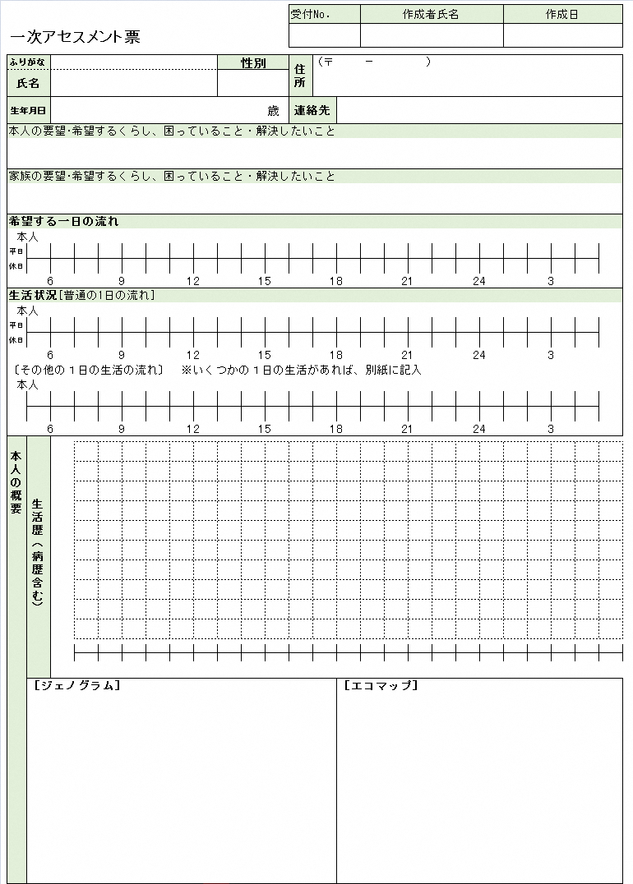
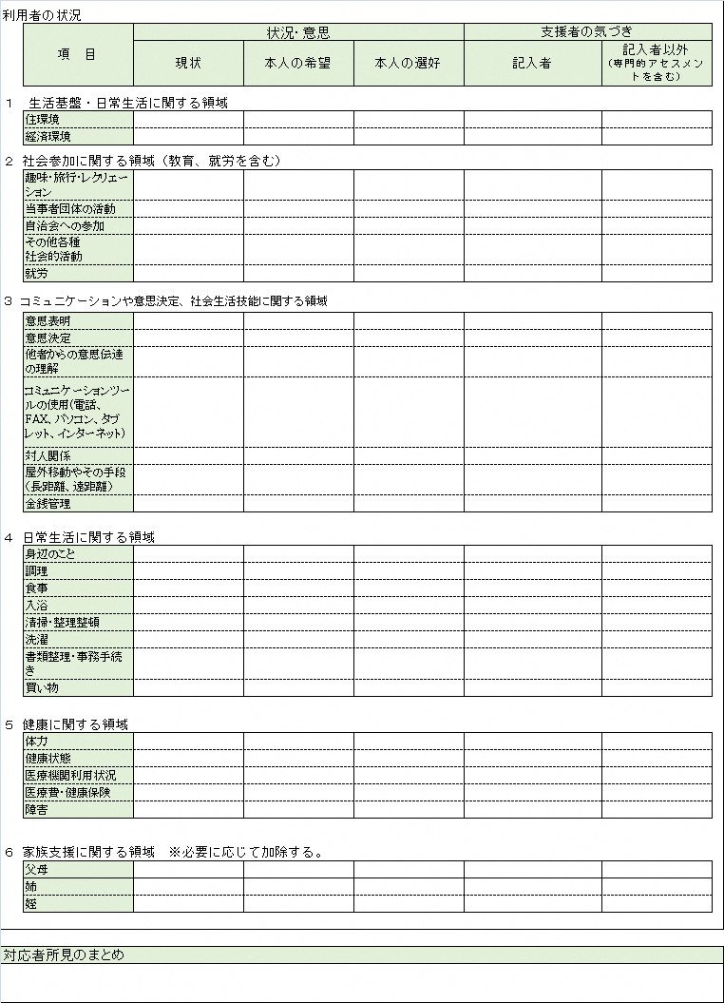
参考：総合的・多角的なアセスメントの枠組み例（厚生労働省ケアガイドライン）
ここからはじまる。ここを一緒に作り出す。
どのようなリズムをもっている人でしょうか。
客観的事実
や
データ
本人の
表明
選好の解釈
記入者
の解釈
その他の他者の解釈
本人の(推定)意思
他者の解釈が介在
【過去(これまで)】も大事です。
・どのように暮らしてきたか。
・どのような経験をしているか。
・どう育ち、どのような価値観をもっているか。など
¶ひとりひとりの物語があります。
（ライフヒストリー、ライフストーリー）
¶いきなりは聞きにくいですが、本人像の理解にも役立ちます。
意図をもって集めた情報を整理します。
（情報の取捨選択から整理と分析です。）
・多角的な検討や必要な視点が落ちていないかの確
認に有効です。
・網羅すること(埋めること)がいいアセスメントでは
ありません（あまりに聞けていないのも困るが）。
パッと書けるようにしましょう。
書き方の本はたくさんでています。
【人間関係】【社会とのつながり】を幅広く捉えます。
¶本人にとっての「地域」とはなにかをつかみます。
Notes:
一般的なアセスメント票の例です。本人の希望や現在の生活、これまでの出来事、家族構成や社会関係と、内容が多岐に渡ります。特に現在の生活については、領域ごとにさらに詳細に記載して、生活全般を把握できるように作られています。事業所ごとに工夫されてもいますが、「生活全般が網羅されている」ことが大切です。

Slide 27
参考： 総合的・多角的なアセスメントの枠組み例（見立ての構造化）
「見立ての構造化」： 渡辺満子CP＋相談支援専門員
情報収集
第一印象・本人の希望
環境情報
家族情報
個人情報
居住地の特性
地域支援
社会的保証
家族間の問題
本人について困っていること
問題解決力
経済的支援体制
人的支援体制
今本人のできていること・できること・困っていること
抱えている問題（自覚的部分／未自覚な部分）
生活上の変化・エピソード
残存機能
家族の中での位置づけ
社会性（友人関係）
解決能力
自律度（感情・行動）
自立度（生活身体・経済・対人）
住環境
経済面
精神面（疾病・傾向）
身体面（障害・疾病）
生活歴・生育歴
連携機関／キーパーソンの存在
支援の限界: 事業所／相談員

Slide 28
インテーク・アセスメントの留意点
【情報の収集の留意点】相談面接技術が大きく影響すると心得る！
① 表出された言葉や意思、選好の意味や背景を探る問い
を多様に用意する。
② 多様な手段や情報源を活用する。
・面接（言語・非言語）
・経験の共有（見学、同行、体験等）
・周囲からの情報収集など
→ 本人の言葉の背景・真意を理解する。
→ その前提となる本人像を多角的に捉える。
【復習】
情報保障や意思疎通に支援が必要な利用者がいることに
留意する。
Notes:
情報収集の際の留意点はスライドの通りです。「本人の言葉」は重要ですが、言葉の背景・真意を理解することこそがポイントだと考えると、発語がないなど、コミュニケーションに困難を抱える方である場合も、表情や行動を観察し、さらに情報収集して、その背景・真意をくみ取ると考えれば、発語の有無が絶対条件でないことも分かります。

Slide 29
発展：現実的には左図のモデルのような線形のプロセスではない
インテーク（受理）
インテーク時からアセスメントは始まり、ずっと継続・深化する
支援方法
機関・担当者決定
ＣＭの各プロセスが動じ並行的に動くこともある。
一般的なＣＭモデル
現実に起きている支援モデル
本人と担当者の関わり
見立て・検討・ＳＶプロセス
アセスメント
関係づくり
アセスメント
メンタリング
介
入
（支援実施）
相談／合議の場への提出のしかた（仕訳）
アセスメント
「合議の場」※
プラン作成
共有
検討
プラン
深化
モニタリング
メンタリング
→その後の具体的なアクションプラン
※合議の場（ＧＳＶ等）
アセスメント・関係構築に課題 →関わりかたやアセスメントの内容やとりかたなど
検討課題が明確 →アイディア出し（支援方針／支援内容の検討）
終結・評価
埼玉県相談支援体制整備事業（アドバイザー事業）での整理をもとに：藤川試案
Notes:
最初にお話ししたように、この講義はケアマネプロセスに沿って行っていますが、実際の支援プロセスは「関係づくり」「アセスメント」「介入」が同時進行すると言えます。アセスメントを踏まえて支援していく訳ですが、支援しながら本人理解を深めていきます。また、相談支援専門員が一人で行うわけではなく、関係者との情報交換や意見交換、話し合いを様々な場面で繰り返しながら進めていくことになりますし、先輩職員等からの助言を受けることで、日々、スキルアップが図られます。

Slide 30
ニーズ整理の留意点
① 「見立て」ができるようになろう。
支援者自身が
a.どのような情報を得て、
b.どのような解釈をし、
c.どのような方針をたてるか。
普段自分のアタマの中で、同時並行処理していることを…
可視化し、整理する
② アタマの中を整理できるようになろう。
・事実 本人の意思、客観的事実
・自分の考え 自分の解釈
自分の支援方針
③ 「手だて（プランニング）」は一旦置いておこう。
本人の言葉・本人の（深めた）理解から始める。
対応から入らない。
Notes:
本人の希望する生活の実現に向けて、情報を収集し、整理して、根拠をもって本人を理解する・語れることを目指します。対応から考えてしまうと、極限られた選択肢しか浮かばなかったり、課題ばかりに目がいってしまいがちなので、ニーズを整理した上で、その実現方法を考えることが大切です。本人をよく知ることで、本人の得意なことや恵まれた環境（ストレングス）にも気づきやすくなり、本人の役割・出番も増えて（エンパワメント）、前向きな支援につながります。

Slide 31
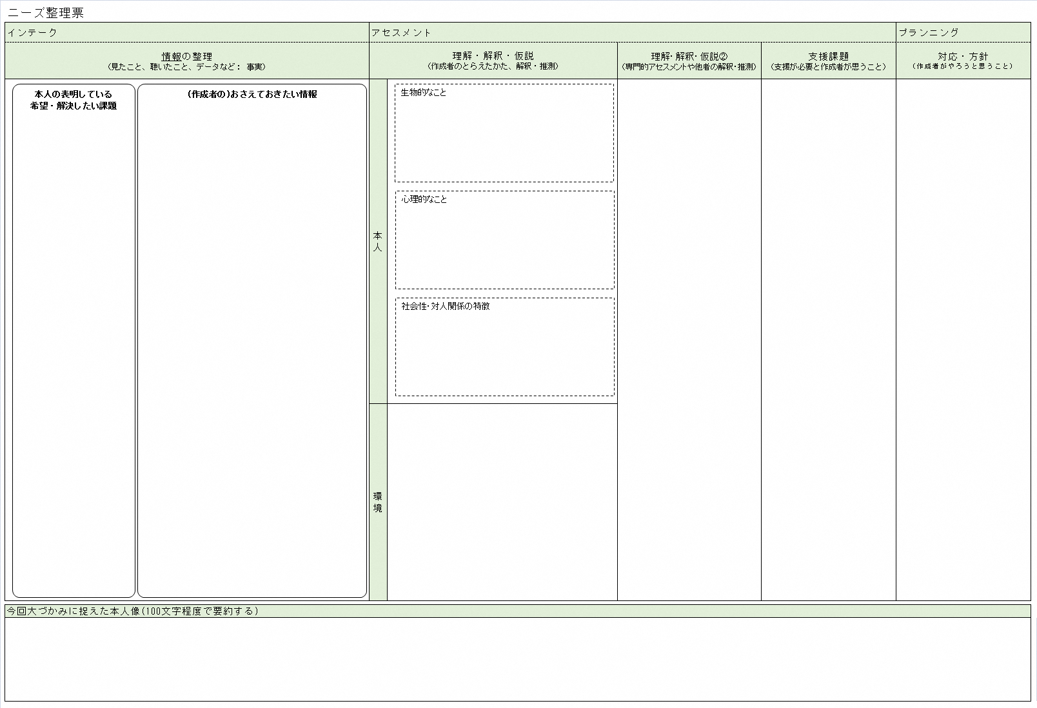
近藤直司
『医療・保健・福祉・心理専門職のためのアセスメント技術を高めるハンドブック【第２版】』（明石書店）を改変
ニーズ整理票（例）
Notes:
ここで紹介するのは、ニーズ整理票の例です。特に、初任者研修では、各地で様々な書式が工夫されているようですが、この整理票は、「見立て」と「根拠」のつながりを意識しやすいことが特徴かと思います。下欄にあるように、事例の概要を一定のボリュームで言語化することで、全体像が再認識できますし、関係者との共有にも役立ちます。

Slide 32
ニーズ整理の方法（１）
広義のアセスメント
インテーク
（情報の収集・整理）
アセスメント
（評価）
プランニング
（支援計画策定）
情報
見たこと
聴いたこと
データなど
理解・解釈・仮説
わかったこと
推測したこと
支援課題
支援の
必要なこと
対応・方針
やろうと思うこと
2
1
3
4
近藤直司
『医療・保健・福祉・心理専門職のためのアセスメント技術を高めるハンドブック【第２版】』（明石書店）を改変
Notes:
情報と見立てを行ったり来たりしながら、本人理解を深めます。

Slide 33
生物心理社会モデル （Bio-Psycho-Social Model）
人を多角的・多面的に捉える視点のひとつ
生物
心理
社会
〇生物： 生来的気質、発達、障害、疾患など
〇心理： 不安、葛藤、希望、自己感、認知、内省性、感情統制、防衛機制など
〇社会： 対人関係の特徴や適応、社会関係など
ＷＨＯの「健康」の定義
『健康とは、肉体的、精神的及び社会的に完全に良好な状態であり、単に疾病又は病弱の存在しないことではない』
近藤直司
『医療・保健・福祉・心理専門職のためのアセスメント技術を高めるハンドブック【第２版】』（明石書店）を改変

Slide 34
ニーズ整理の方法（２）
インテーク
（情報の収集・整理）
アセスメント
（評価）
情報
見たこと・聴いたこと・ データなど
理解・解釈・仮説
支援課題
本人の希望
(記入者が)押さえておきたい(解釈の根拠となる)事実
「本当は大学に戻りたい。とりあえず自宅に帰りたい。」
・もともと一人暮らしを
できていた。
・アパートは2階でEV無。
段差激しく部屋が狭い。
【生物】
・リハビリし、車いすで暮らせる物件に転居すれば、可能なのではないか。
・ A市でのひとり暮らしに向けた機能改善に取り組み。
・具体的な住環境の調整
・親を説得して埼玉の大
学に行くなど、とても
積極的な性格。受障で
絶望気味である。
・これまでの関わりで少
し前向きになり、表情
や取り組みの態度が変
わった。
【心理】
・具体的な今後のイメージが描ければ、さらにモチベーションが高まるのではないか。
・前向きになれるような退院後の生活のイメージ作りとその具体的な準備作業。
【社会】
1
3
【環境】
2
4
近藤直司
『医療・保健・福祉・心理専門職のためのアセスメント技術を高めるハンドブック【第２版】』（明石書店）を改変
Notes:
その上で、ニーズを把握し、

Slide 35
ニーズ整理の方法（３）
インテーク
（情報の収集・整理）
アセスメント
（評価）
プランニング
（支援計画策定）
情報
見たこと・聴いたこと・ データなど
理解・解釈・仮説
支援課題
対応・方針
やろうと思うこと
本人の
希望
記入者の解釈の根拠となる事実
「本当は
大学に戻
りたい。
とりあえず
自宅に
帰り
たい。」
・もともと一人暮らし
をできていた。
・アパート2階でEV無。
段差激しく部屋狭い。
【生物】
・リハビリし、車いすで暮らせる物件への転居で可能ではないか。
・A市でのひとり暮らしに向けた機能改善に取り組み。
・具体的な住環境の調整
・リハビリの継続。
・物件探し、改修の準備
・親を説得して埼玉の
大学に行くなど、
積極的な性格。受障
で絶望気味。
・これまでの関わりで
少し前向きになり、
表情や取り組む態度
に変化。
【心理】
・具体的な今後のイメージが描ければ、さらにモチベーションが高まるのではないか。
・外出しての楽し
みの時間を作る
・女性の相談員
(ピアカウンセラー)
・学校との連絡
・前向きになれるような退院後の生活のイメージ作りとその具体的な準備作業。
【社会】
1
3
2
4
5
【環境】
近藤直司
『医療・保健・福祉・心理専門職のためのアセスメント技術を高めるハンドブック【第２版】』（明石書店）を改変
Notes:
ニーズに即した対応や方針を挙げやすくなります。

Slide 36
その後の経過（３）
初回面談
ニーズ整理の結果大きく分けてふたつの提案をします。
① A市に戻るためにも、リハビリを継続する。
→ 具体的には自立訓練(機能訓練)の利用
② 入所中もA市に戻る準備をするとともに、その時に楽しいことを考えて、やってみる。
→ 外出時に新たな住まいのイメージをする。
→ 以前の遊びや楽しみを続けることが難しくなっている場合は新たな楽しみを見付けてみる。
③ 計画相談の相談支援専門員と一緒に考え、動く。
本人的には本当にできるのかな？と不安な思いもあるようですが、勇気を出して挑戦してみることになりました。
ここでサービス等利用計画を作成することになります。
【…が、この研修の本線は地域生活支援なので、その後の変化にも着目してください】
ゴール設定
に向けて
アセスメント
プラン

Slide 37
§３ プランニング
インテーク
(・アセスメント)
アセスメント
プランニング
モニタリング
終結
受付
受理
介入
評価
サービス等
利用計画案
支給
決定
サービス
担当者会議
サービス等
利用計画
継続サービス利用支援
サービス担当者会議は次の講義！
Notes:
いよいよプランニングに入ります。インテークからアセスメントまでのプロセスは、情報の収集と根拠の確認をしながら、本人理解を深める作業で、言わば、「どうして？」を繰り返してきた訳ですが、ここからは、「どうする？」という段階に入ることになります。支援のあり方は、必ずしも公的サービス、受給者証が必要なサービスにつなげるばかりではありません。例えば、「就業・生活支援センター」を紹介するとか、地域のサークルに入会するというプランもあり得ますが、ここでは、サービス等利用計画のプロセスを確認することもねらいの1つですので、この流れで説明します。

Slide 38
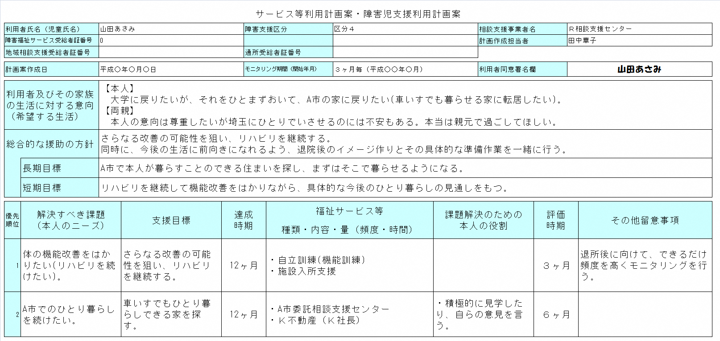
サービス等利用計画案の例
ニーズ整理票「本人の意向」から導かれる
1
ニーズ整理票「支援課題」「対応・方針」から導かれる
4
5
ニーズ整理票「支援課題」を本人の言葉で書く
ニーズ整理票「対応・方針」から導かれる
4
5
Notes:
これがサービス等利用計画案の一般的な書式です。計画案を作成し、本人の同意・署名が得られたら、行政に提出して支給決定を受ける、つまり受給者証の交付を受けます。これで、介護給付や訓練等給付の内容や量が決定します。以降の流れとしては、計画した支援内容を実行するため、地域の事業所や関係機関、グループ等に依頼をして役割分担し、サービス担当者会議を経て、改めて事業所名等が入った計画を作成します。地域によって、「案取れ」とか「本計画」とか呼んでいるようです。ただ、書式としては案とほとんど変わりませんので、ここでは計画案の書式で見ていきます。計画は、基本的に上から下へと作成していきます。本人の希望から出発して、それを実現するための方針を立て、実現に向けて、1年後（～3年後）はどうなっていることを目指すかが長期目標、半年後（～1年後）はどうなっていることを目指すかが短期目標です。さらに、それらに向けてより具体的に、どの程度の期間でどんな目標に向かって何をしていくのかが整理されたものが下半分の支援内容ということになります。本人の希望の実現に向けて、具体的に何をするのかというレベルまで噛み砕いていくイメージです。逆に、目の前の課題から出発したプランは、必ずしも本人の希望に向かっていかないことになりがちです。先程説明した、ニーズ整理票と対比させるとスライドのようになります。

Slide 39
サービス等利用計画の作成に当たって 『サービス等利用計画作成サポートブック』 から
【必要性】(p.5-p.6)
① ニーズに基づいた本人中心の支援を受けられる。
② チームによる質の高いサービスが提供できる。
③ サービス提供(支給決定)の根拠となる。
④ 地域全体のサービス充実の契機となる。
【備えるべき特徴】(p.7-p.8)
① 自立支援計画であること。
② 総合支援計画であること。
③ 将来計画であること。
④ ライフステージを通した一環した支援計画であること。
⑤ 不足したサービス、資源を考える契機であること
⑥ ネットワークによる協働であること。
【ポイント】(p.9-p.10)
① エンパワメントの視点が入っているか。
② アドボカシーの視点が入っているか。
③トータルな生活を支援する計画になっているか。
④ 連携、チームでの計画になっているか。
⑤ サービス等調整会議(サービス担当者会議)が開催されているか。
⑥ ニーズに基づいた計画になっているか。
⑦ 中立公平な計画になっているか。
⑧ 生活の質を向上させる計画になっているか。
Notes:
サービス等利用計画の作成にあたって、踏まえるべきポイントはこのように挙げられます。実際には、これだけのポイントを完璧に網羅した計画を最初から作成するのは容易でないかもしれませんが、目指すべきところと考えていただき、計画の変更・更新を繰り返しながら、チェックしていく姿勢を持って下さい。どれも大切なのですが、ポイントの①～③は基本中の基本だと捉えて下さい。

Slide 40
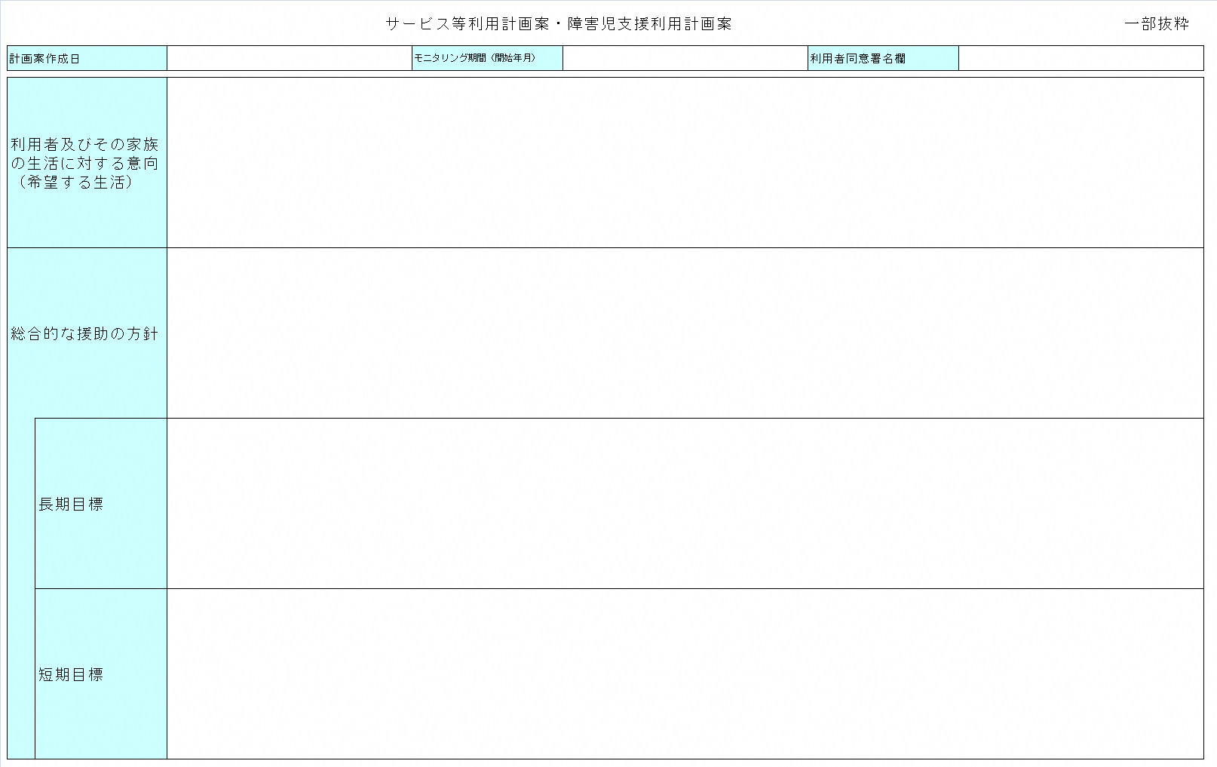
サービス等利用計画案作成上の留意点
『サービス等利用計画作成サポートブック』(p.20-p.23)
○ 利用者が希望する生活の全体像を記載する(「こんなふうに生活したい」「こんなことをやってみたい」等)。
○ 利用者の困り感を利用者と共有した上で、できるだけ利用者の言葉や表現を使い、前向きな表現で記載する。
○ 抽象的な表現は避ける。(例「安定した生活がしたい。」)
○ 家族の意向を記載する場合、利用者の意向と明確に区別し誰の意向か明示する。内容的に家族の意向に偏らない
ように記載し、特に利用者と家族の意向が異なる場合には留意する。
○ 利用者・家族が希望する生活を具体的にイメージしたことを確認した上で記載する。
○ アセスメントにより抽出された課題をふまえ、上記の意向を相談支援専門員の立場から捉えなおしたもので、計
画作成の指針となるものである。
○ 支援にかかわる関係機関に共通の最終的に到達すべき方向性や状況として記載する。
○ 利用者や家族が持っている力、強み、できること、エンパワメントを意識し、一方的に援助して終わるのではな
く、援助することで強みやできることが増える方針を記載する。
○ 表現が抽象的でなく、サービス提供事業所が個別支援計画の方向性やサービス内容を決める際にも参考にしやすいように記載する。
○ 総合的な援助の方針をふまえた長期目標を記載する。
○ 短期目標を一つずつ解決した積み上げの結果として実現できる目標を記載する。
○ 単なる努力目標でなく、利用者が希望する生活に近づくための目標を記載する。
○ アセスメント結果や利用者の意向からみて妥当な(高すぎない、低すぎない)目標を記載する。
○ 利用者、家族にわかりやすい(抽象的でない、曖昧でない)目標を記載する。
○ 支援者側の目標を設定したり、サービス内容を目標に設定しない。
○ 半年から一年をめどに記載する。
○ 総合的な援助の方針をふまえた短期目標を記載する。
○ 長期目標実現のための段階的で具体的な目標を記載する。
○ 利用者、家族が見ても具体的に何をするかわかり、目標達成したかどうか判断できる目標、できるだけ実現可能な目標を設定する。
○ 当面の生活の安定に向けて、利用者ニーズに即し、具体的支援の内容が明確になる目標を設定する。
○ サービス提供事業所が作成する個別支援計画を立てる際の指標となることを意識して記載する。
○ 支援者側の目標を設定しない。
○ モニタリング頻度も視野に入れ、直近から３ヶ月までをめどに記載する。
Notes:
書式に応じた留意点を整理するとこのようになりますので、目を通しておいて下さい。経験的に言いますと、初任者の場合、「方針」の書き方や「優先順位」、「達成時期」と「評価時期」に戸惑うことが多いようです。

Slide 41
サービス等利用計画案作成上の留意点
『サービス等利用計画作成サポートブック』(p.20-p.23)
優先順位
○ 緊急である課題、利用者の動機づけとなる課題、すぐに効果が見込まれる課題、悪循環を作り出す原因となっている課題、
医師等の専門職からの課題等を関連づけ、まず取り組むべき事項から優先順位をつける。
○ 利用者、家族が優先的に解決したいと思う課題や取り組みたいと思う意欲的な課題から優先するなど、利用者、家族の意
向を十分汲み取って記載する。
解決すべき
課題
(本人の
ニーズ)
○ 「利用者及びその家族の生活に対する意向」「総合的な援助の方針」と連動して記載する。
○ 生活する上でサービス利用の必要性がない課題(ニーズ)についても網羅し、単にサービスを利用するためではなく、利用
者が希望する生活を実現するための課題を記載する。
○ 利用者が理解しやすいように難しい専門用語は避ける。
○ 漠然としたまとめかたではなく、利用者の言葉や表現を適宜引用しながら意欲を高め、利用者が自分のニーズとして捉え
られるように記載する。
○ 抽象的で誰にでも当てはまるような表現は極力避け、相談支援専門員がアセスメント等を通じた専門職の視点として、そ
の人にとっての必要なことは何かを考え、具体的にその内容を表現する。
○ 課題(ニーズ)の中にサービスの種類は記載しない。
支援目標
○ 「解決すべき課題(本人のニーズ)」を相談支援専門員の立場から捉えなおしたもので、支援にかかわる側からの目標とし
て記載する。
○ 短期目標からさらに細分化した具体的な支援目標を記載する。
達成時期
○ 段階的に達成できる達成時期を記載する。
福祉
サービス等
○ 利用するサービスの内容を単に記載するのではなく、具体的な支援のポイント等も記載する。
○ 公的支援(障害福祉サービス、介護保険等)とその他の支援(インフォーマルサービス)を必要に応じて盛り込む。
○ インフォーマルサービスが含まれていない場合、直ちに不適切ということではないが、含まれていない理由や、支援の導
入を検討することが重要である。
○ 支援にあたっては、福祉サービス等を導入するとともに、本人のできていること、強みを活かした計画作成を心がける。
○ 特定のサービスによる偏りがないように作成する。
○ すべてのサービス種類・内容が同時並行で導入されるとは限らないので、導入順序についても計画性をもつ。

Slide 42
サービス等利用計画案作成上の留意点
『サービス等利用計画作成サポートブック』(p.20-p.23)
課題解決のための
本人の役割
○ 利用者が取り組むべきことをできるだけ具体的に記載する。
○ 利用者が理解しやすいように難しい専門用語を避ける。
○ 利用者の言葉や表現を適宜引用しながら意欲を高め、利用者が自分のこととして主体的に取り組もうと思えるように記載
する。
○ 実効性を適切にアセスメントして、利用者に無理な負担がかからないように留意する。
評価時期
○ 設定した支援の達成時期をふまえ、適切な評価時期を設定する。
○ サービス導入後の変化についてあらかじめ見通しをもち、適切な評価時期を設定する。
○ サービスが効果的に機能しているかについて初期段階での確認が大切であるため、サービス導入直後のモニタリングは特
に留意が必要である。
○ 過剰なサービスにより利用者のエンパワメントが妨げられないよう、適切な時期に必要性の再評価が必要である。
その他
留意事項
○ 項目で記載しきれない具体的な取り組み等について記載する。
○ 関係機関の役割分担等、サービス提供にあたっての留意事項を記載する。
○ スケジュールや見通しに対して、対応方法の一貫性が必要な利用者に対しては、家族、事業所間での密な連携が必要であるため、必要に応じて、支援方法を統一するためのサービス等調整会議の開催が求められる。
【サービス等利用計画案全般】
○ 支給決定に直結する項目であるため、解決すべき課題(本人のニーズ)に対応する公的支援、その他の支援を網羅して検討する。
○ 支援を受けながらも利用者が役割を持つこと、エンパワメント支援を意識して記載する。
○ サービス提供事業所が作成する個別支援計画を立てる際の基礎情報となることを意識して記載する。
○ 関係機関が役割分担を明確にし、利用者の希望や支援の必要性を理解して支援できるよう、計画作成時にはできる限り利用者も含めた
サービス等調整会議を開催する。
○ 単に利用者や家族の要望だけに合わせて計画作成するのではなく、相談支援専門員が専門職として利用者の希望する生活を実現するた
めに必要なことは何かを考えて記載する。

Slide 43
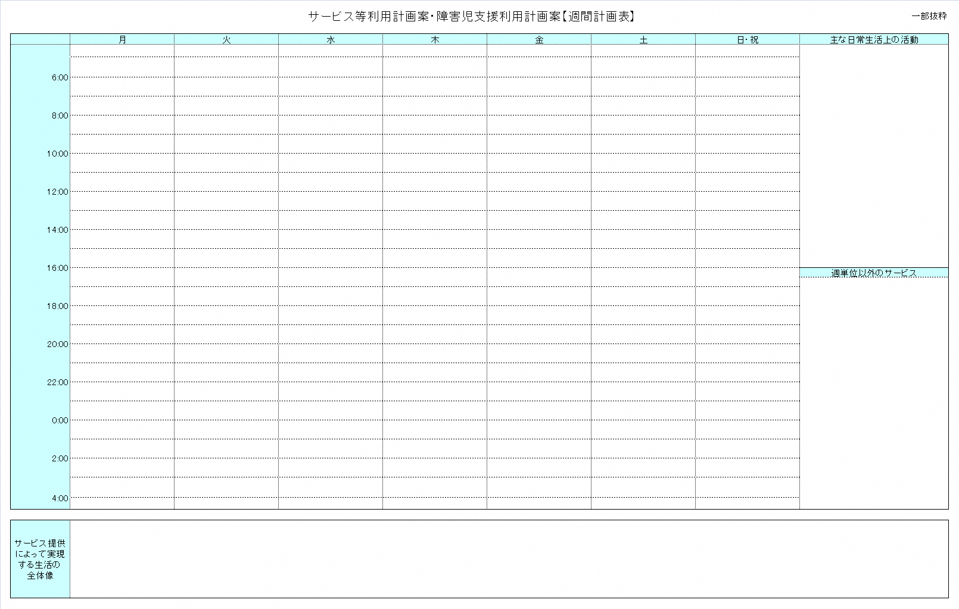
『サービス等利用計画作成サポートブック』(p.24-p.25)
サービス等利用計画案作成上の留意点
【週間計画表】
○ 現時点での一週間の生活実態の全体を把握できるよう、
できるだけ具体的に記入する。
○ 公的支援(障害福祉サービス、介護保険等)とその他の
支援(インフォーマルサービス)の違いがわかるように
記載する。
○ 起床から就寝までの一日の生活の流れについて、支援
を受けている時間だけでなく、自分で過ごす時間(活動
内容)、家族や近隣、ボランティア等が支援している時
間(誰が、何を支援しているか)もできるだけ切れ目な
く記載する。
○ 個々の内容について、誰が(家族など)支援しているか
記載する。
○ 夜間・土日は家族がいるからといってサービスが必要
ないとは限らない。家族の介護状況等も記載する。
【主な日常生活上の活動】
○ 週間計画を作成するにあたり重要になる日常生活上の行動や
特記事項で、週間計画表に記載しきれなかった情報を記載する。
○ 一日の生活の中で習慣化していることがあれば記載する。
○ 家族や近隣、ボランティア等のかかわりや不在の時間帯等に
ついて記載する。
○ 利用者が自ら選んで実施しているプライベートな活動であっ
て、週間計画表に記載されていない日々の生活、余暇活動や趣
味等について記載する。
○ 利用者の強みやできること、楽しみ、生活の豊かさに着目し
て記載する。
【週単位以外のサービス】
○ 隔週・不定期に利用しているサービスについて記載する。
○ 医療機関等への受診状況などもここに記載する。
○ 週間計画表に記載されていない継続的な支援、サービスにつ
いて記載する。
○ 利用者の状態や環境が変化することによって一時的に必要と
なるサービスについて記載する。
○ 利用者が自ら選んで実施している「主な日常生活上の活動と
異なり、相談支援専門員や市町村行政担当者、サービス提供
事業所等が手配しているものを記載する。
ニーズ整理票「今回大づかみに捉えた本人像」から導かれる
○ サービス等利用計画を作成し、障害福祉サービスを提供することによって利用者はどうような生活を目指すのか、中立公平な視点で、相談支援
専門員の専門職としての総合的判断を記載する。
○ 計画作成の必要性、サービス提供の根拠が客観的にわかるよう、明快かつ簡潔に記載する。
○ 利用者・家族・関係機関等からの情報にはないが相談支援専門員として気になる点、注目すべき点、必要と考える事項等について記載する。
Notes:
「計画案」も「計画」も、この後で触れる「モニタリング報告書」も、「週間計画表」とセットになっていますので、こちらも書式をご紹介し、作成上の留意点を挙げておきます。一番下に位置する「サービス提供によって実現する生活の全体像」は、作成した計画に沿った支援によって生活がどう変化し、本人の希望にどのように近づいていくかですから、大変重要な記述となります。

Slide 44
§３ プランニング
ストレングス視点
インテーク
(・アセスメント)
アセスメント
プランニング
モニタリング
終結
受付
受理
介入
評価
サービス等
利用計画案
支給
決定
サービス
担当者会議
サービス等
利用計画
継続サービス利用支援
サービス担当者会議は次の講義
Notes:
プランニングに際して協調しておきたいのが、「基本的視点」の講義でも説明されていた、「ストレングス（強み）を活かした支援」の重要性です。例えば、スライド31のニーズ整理票にもあるように、「もともと一人暮らしができていた」「とても積極的な性格」は、着目すべき本人のストレングスで、スライド35の計画上でも、「積極的に見学したり、自らの意見を言う」という本人の役割として活用されています。支援に携わる方として「Ｋ不動産」も登場しますが、例えば、「近くにある面倒見のよい不動産屋」であるとか、「老舗の不動産屋で、近隣住民とのつながりが強い」ところだと、ぜひ活用したい環境のストレングスと考えることができます。そもそも、ストレングスは、本人を深く理解したり、地域（環境）をより把握することで見えてくるものですから、いかにアセスメントが重要かが再認識していただけると思います。ちなみに、支給決定後、役割分担のために行われる「サービス担当者会議」もとても大切な機会ですが、これについては、次の「多職種連携とチーム支援」で触れます。

Slide 45
§４ モニタリングと評価・終結
インテーク
(・アセスメント)
（再）
アセスメント
プランニング
モニタリング
終結
受付
受理
介入
評価
サービス等
利用計画案
支給
決定
サービス
担当者会議
サービス等
利用計画
継続サービス利用支援
Notes:
計画を作成し、それに基づいて介入・支援を行う訳ですが、「やりっ放し」では困ります。地域生活支援には様々な方が関わりますが、それぞれが計画通りに支援できているか、肝心の本人はどう感じているか、支援目標は達成されつつあるのか等々、評価・チェックすることが不可欠です。このプロセスが「モニタリング」になります。サービス等利用計画作成の流れでは、「継続サービス利用支援」と呼びますので、覚えておいて下さい。スライドの矢印を見ていただくと分かるように、モニタリングは単なる評価・チェックに留まらず、介入・支援を通じて得た情報を整理し、再アセスメントにつながる大切な機会でもあります。こうして、ケアマネプロセス、サービス等利用計画の作成プロセスを繰り返すことで、より本人理解が深まり、それが適切な支援に結びついて、本人の希望する生活が達成されていく訳です。

Slide 46
モニタリング
【モニタリングの視点】
① プランの進捗状況や適切性
・サービス等は適切に／計画通り提供されているか。
・ゴールは達成されているか／ゴールに向けて進んでいるか。
（ニーズは充足されているか。）
② 本人による評価
・満足度はどうか。
・思いやゴールに変化はあるか。
③ 周囲による評価
→ プランに変更・修正の必要はあるか？
（アセスメントはどう変わったか？：次スライド）
本人を「査定」するわけではない！ あくまでもプランやアセスメントの評価
Notes:
モニタリングの視点は3点となります。①と③は客観的な視点、②は本人の主観的な視点と言えます。客観的に状況を把握することが重要なのはもちろんですが、いくら周囲が上手くいっていると考えても、肝心の本人の満足度が低かったり、不満があるのでは困ります。常に本人中心を忘れないことが大切ですし、本人の想いの変化も含めて意識しましょう。

Slide 47
モニタリング
【モニタリングの留意点】
① 再アセスメント・評価の視点
・状況確認(情報更新) - 見立て直し
・アセスメントの更新・深化。
② 変更は前提
・経験等により本人は変わる。
③ チームによる評価
・多様な視点（多角的・総合的）
・連携の一助（情報と方向性の共有）
・そのためのサービス担当者会議等の活用
計画相談におけるモニタリング
・原則、期間を定めて一定間隔で実施される。
・期間を定めて支給決定される。
（計画案を勘案して…となっているが、
標準期間により決定される圧倒的現実）
・必要に応じて、モニタリング月以外でも可能。
ケアマネジメントにおけるモニタリング
・必要に応じて適宜、様々な方法でなされる。
でも本人を中心に
Notes:
モニタリングが再アセスメントの機会であることは先程も述べましたが、介入・支援を通じて様々な状況変化があるはずです。「変化・変更があるに違いない」と考え、しっかりとアンテナを張っていただきたいと思います。また、チームで支援している以上、いかに関わっている方々から情報を得られるかが生命線となります。次の講義で触れるサービス担当者会議など、顔の見える関係作りが前提となります。

Slide 48
モニタリング報告書作成上の留意点
『サービス等利用計画作成サポートブック』(p.34-p.35)
○ 総合的な援助の方針に対する取り組み経過、取り組みの結果とし
ての評価、現在の生活実態・支援による利用者の自立度・生活環
境の変化等を踏まえた今後の取り組みの方向性について記載する。
○ より客観的に状況を把握するため、サービス等調整会議を開催し、
利用者と関係機関等が一堂に会して評価することが重要である。
サービス等利用計画のものをそのまま転記する。
サービス等利用計画のものをそのまま転記する。
サービス
提供状況
○ サービス提供の内容、頻度、事業者としての意見等について、サービス提供事業所から聞き取り、記載する。
○ 前記の聞き取りについて、「いつ」「誰に」「どのように」確認したか記載する。
本人の感想・満足度
○ 利用者の感想・満足度はできるだけ利用者の言葉や表現で記載する。
○ 前記の聞き取りについて、「いつ」「誰に」「どのように」確認したか記載する。
支援目標の達成度
○ 利用者、サービス提供事業者からの聞き取りや相談支援専門員としての見立てを踏まえ、サービス等調整会議で支援目標
の達成度について関係者全員で評価した結果を記載する。
○ 未達成の支援目標については、サービス等調整会議において今後達成するための具体的な方策を検討する。
計画変更の必要性
その他
留意事項
○ 利用者、サービス提供事業者からの聞き取りや相談支援専門員としての見立てを踏まえ、利用者ニーズ、関係機関の支援、
ライフステージ等に変化がないかを確認し、計画変更の必要性についてサービス等調整会議において評価し、その結果を
記載する。
○ 計画変更の必要性がある場合、サービス種類・サービス料・週間計画の何を変更するか確認し、留意事項に具体的な変更
内容を記載する。
○ 新たな課題が生まれた場合、サービスの種類・量の変更を検討する。また、留意事項に新たな課題に対応した支援目標の
追加理由、具体的なサービス種類・量の変更概要について記載する。
○ 支援目標が達成されていない場合、現在利用しているサービスの事業者の変更等も検討する
○ タイミングを見ながら、本人の強みを活かした自立に向けての支援に切り替えてゆく。また、スケジュール変更にあたっ
ては、一貫性を欠くことのないように、必要に応じて別途、支援方法の統一を図るためのサービス等調整会議を開催する。
Notes:
計画同様、モニタリング報告書の書式と、記入上の留意点を紹介しておきます。

Slide 49
その後の経過（4-1）
あと数ヶ月で１年。いよいよ自立訓練(機能訓練)も卒業が見えてきました。
22歳になり、大学は休学して2年。本当なら卒業前の晩秋です。
計画相談でも同市の若手の相談支援専門員に入ってもらい楽しみやサービス利用の部分を主に担当してもらいながら、住居や学校との調整を主に行ってきました。
住まいは、古いけれども縁側からアクセスすれば車いすで生活できる一軒家を借りました。そのうち取り壊すから、どのようにしてもいい、という協力的な大家さんです。
簡単で費用のかからない改修や福祉用具等はリハスタッフが出向いて、一緒に考えてくれました。費用は両親が「出世払いだぞ」などと言いながら出してくれました。事故についても訴訟になりましたが和解しました。
お風呂だけは改修が難しいため、しばらくは訪問入浴となります。「仕方ないけど、たまには湯船に浸かりたい」と本人は言っています。
何度か外泊をして、介助の必要なことを検討しました。その時は、両親や大学の友だちが協力してくれました。何も言いませんが、どうやら計画相談の担当者も一緒に泊まってみた様子です。
初回面談
ゴール設定
に向けて
アセスメント
プラン
自立訓練
の利用
モニタリング
地域での新たな暮らしへ
Notes:
「同市の若手の相談支援専門員」「楽しみやサービス利用の部分を」：同世代、同性の「当たり前」の視点が大切です。

Slide 50
その後の経過（4-2）
こうした新たな生活に向けた取り組みについて、地域移行支援が利用できないか、行政とかけあいましたが、「入所１年未満だからダメ」と担当課は頑なでした。
そして退院時のプランにサービス等利用計画を変更します。
・１、２ヶ月は自宅でひとり暮らしをすることに慣れます。
・だいぶできることが増え、朝の支度や家事の一部、外出を
支援してもらえると、あとは自分でできることが多そうです。
・自分でできることを増やしながら、全てを自分で行うと社会
生活に影響が出るため、必要に応じて福祉サービスを利用
します。
・その間に介助の細かな内容は見直すことにしました。
・やはり大学に復学したいと思っていますが、まだ具体化はし
ていません。
・学生課や専攻の先生たちは協力的です。
・初めての経験だが、教室等環境整備はできる限りしたいと
のことです。
・授業内でサポートが必要なことについては、今後具体的に
検討します。
・ただし、通学に課題が残ります。
初回面談
ゴール設定
に向けて
アセスメント
プラン
自立訓練
の利用
モニタリング
地域での新たな暮らしへ
Notes:
大学への復学、通学方法といった「残された課題」を明確にしておくことも大切です。今後の支援方針に影響しますし、地域の課題として取り上げるべきことかもしれません。

Slide 51
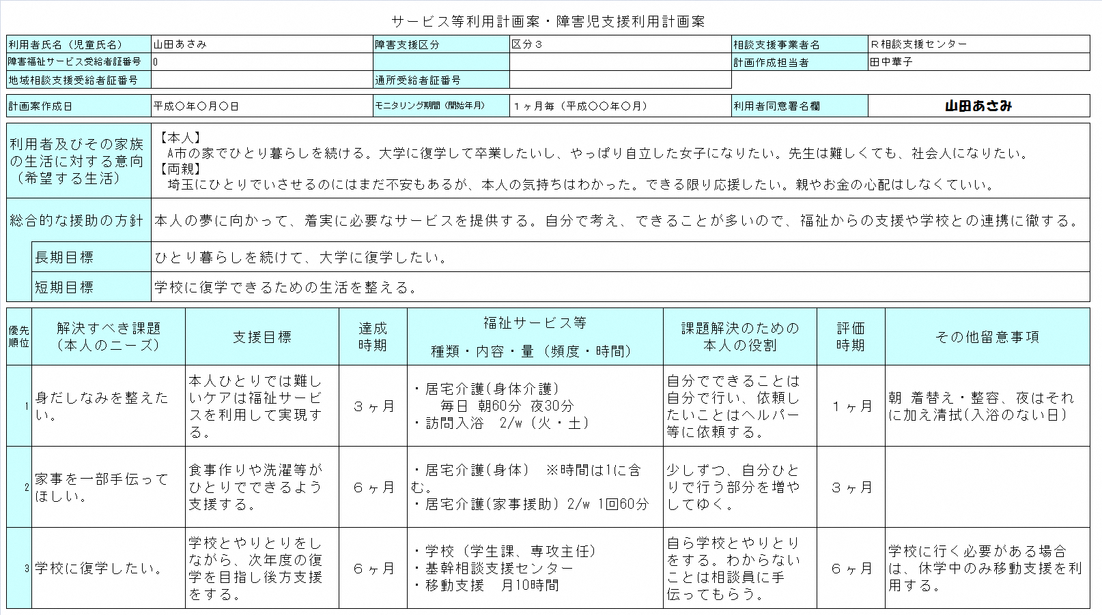
「地域移行」時のサービス等利用計画案
Notes:
先に示した計画は、一人暮らしに向けた訓練や住まい探しを目指した内容でしたが、ここからはいよいよ、実際に一人暮らしをするため、さらには復学するための計画となります。状況変化に応じて計画は変更されますし、定期的に更新もされます。どのように変更するかはモニタリング報告書の「今後の課題・解決方法」から導かれることが多いです。

Slide 52
ケアマネジメントプロセスの継続
その後の物語（1）
サービスの曜日や時間、量、具体的な内容などの調整や変更はありましたが、特に大きな問題はなく、自宅での暮らしに慣れていきました。
その中で「（ホントに）学校に通いたい。」という思いが確かなものになります。
・この頃には、入浴以外の身の回りのほとんどのことを自分でするようになっていました。
学校との調整も自身で上手にやっていたようです。初めて障害のある学生を受け入れるという学校のバックアップを基幹相談支援センターや病院のスタッフがしていました。
そして復学。学業との両立も勘案し、週に1度の家事援助は残しました。
入浴は、昼間に自宅にいることが難しくなったため悩んだようですが、大学の体育館でシャワーを浴びるなどの工夫を、周囲の協力も受けながらしていた様子です。
初回面談
ゴール設定
に向けて
アセスメント
プラン
自立訓練
の利用
モニタリング
地域での新たな暮らしへ
モニタリング・再アセスメント・プラン変更
終結

Slide 53
その後の物語（２）
ケアマネジメントプロセスの継続
そして卒業。障害者雇用で学習塾の会社へ入社しました。職場の評価も高く、会社の業績もよく、自分の倍近い額のボーナスをもらっていると知った相談支援専門員は半分冗談とも本気ともつかぬ表情で「転職」の二文字が頭をよぎった言っていました。
恋愛や友だちづきあいも、うまくやっているようです。
27歳の時、彼氏と同棲をはじめ、このタイミングで福祉サービスがすべて終了しました。
平日が休みの時に、ごくたまに顔を見せることがあります。その時話すことは、出会った当時の話かたわいもない話。妊娠出産が難しいため、結婚に躊躇するなど、悩みはあるようですが、彼女らしく”自立した女子”でいる様子です。
初回面談
ゴール設定
に向けて
アセスメント
プラン
自立訓練
の利用
モニタリング
地域での新たな暮らしへ
モニタリング・再アセスメント・プラン変更
終結
Notes:
彼氏との同棲により、福祉サービスがすべて終了します。障害の有無に関わらず、パートナーと暮らすことで、お互い苦手なところを補い合うのは極一般的なことですね。

Slide 54
終結
今回の事例の場合、どこが終結でしょうか。
・大学に安定して通学できるようになった頃
・大学卒業時
・就職が安定した頃
・彼氏ができた頃
・彼氏と同棲し、サービスが終了した時
・今でも継続中
・その他
※合議による終結判断も重要
終結して大丈夫だろうか
【ケアマネジメントにおける終結】
① プランに設定したゴールが達成され、
ゴールを更新する必要がなくなった場合。
② 本人が希望しなくなった場合。
③ 機関としての役割を終えた場合（役割／転居・死亡等）。
→ ・卒業
・つないで終了
（・なんとなく終結の雰囲気）
※相談支援として完全に終結とはなかなかしづらい。
「いつでもまた来てね」というメッセージと雰囲気を。
計画相談の場合、障害福祉サービス（児童福祉法のサービス）利用が終了した場合に終了になってしまいます。さて、あなたはどう考えますか？
Notes:
最後に、ケアマネジメントにおける「終結」についてです。障害があるからといって、永遠に支援が必要という訳ではなく、スライドにあるように、その役割を終えれば終結となります。計画相談で言いますと、例えば就労を目指して就労移行支援を利用し、就職を達成して職場での定着も良好だと、本人の同意の下、一旦終結するということもあります。山田あさみさんの例で言えば、大学に安定して通学できるようになった段階で、本人が望めば、セルフプランに移行することでの終結もあり得たかもしれませんし、彼氏と同棲したタイミングとも言えます。また、セルフプランとセルフマネジメントは意味が異なります。セルフプランは、サービス利用に関する計画や利用調整を、基本的に本人自ら行うことですが、セルフマネジメントは、自分の生活のあり方を自分で判断し、コントロールすることです。サービス等利用計画を相談支援専門員が作成していても、意思決定支援等の合理的配慮に基づき、本人の希望や意向が十分反映され、本人が自分の生活のあり方を自分で判断し、コントロールできていれば、それはセルフマネジメントを行っている状態とも言えると思いますし、相談支援専門員の目指すべきところかとも考えます。あくまで主役は本人であり、客観性をもった相談支援専門員が伴走するイメージです。

Slide 55
エコマップ
自立訓練
施設入所支援
病院
（医師、MSW、
看護師、コメディカル）
相談支援
居宅介護
訪問入浴
移動支援
A大学
彼氏
両親
K不動産
職場
（学習塾）
大家
友だち
Notes:
ケアマネジメントの展開に関する講義部分は以上となります。ここまでのプロセスを改めて、山田あさみさんのエコマップを通じて振り返ってみます。入院治療してる段階では、家族と医療機関の関係者の関りしか見えませんでした（黒枠）が、一人暮らしと復学という本人の希望の実現に向けた支援を展開する中で、関係者の輪が広がっていったのがお分かりいただけると思います（青枠・緑枠）し、相談支援が関わることが、そのスタートなっていると言えます。とすると、いかに関係者が支援チームとしてまとまっていけるかが重要となる訳ですが、それを残りの時間で話します。

Slide 56
【３】多職種連携とチーム支援
①多職種連携やチーム支援とは何か？
②多職種連携とチーム支援の重要性（必要性）
③相談支援とサビ管等及びその他の連携
④そのために必要なこと（留意点）

Slide 57
ところで…そもそも連携・チームとは？
１. 「多職種連携」「チーム支援」とは
何かを理解する
多職種
連携
連携
チーム
チーム
支援
協働
こんなに
多職種連携、地域連携、地域医療連携、医療介護福祉連携、産官学連携、教育連携、他部門連携、大学連携、官民連携、産学連携、公民連携……
Notes:
「連携」や「チーム」という言葉はいろいろな場面で使われますし、この講義の中でも実際に使ってきましたが、改めて挙げてみるとこんな具合です。

Slide 58
それぞれの持つ意味（簡略） （相談支援を軸として）
①「チーム」とは
ある目的を達成するために編成された集団のこと。
（チームとはある特定の目的のために多様な人材が集ま
り協働を通じて相乗効果を生み出す少人数の集合体）
②「チーム支援」とは
目標や方針を共有し、目的達成のためお互いを活かしな
がら協力すること
③「連携」とは
多職種、複数の関係者が共有する目標の達成を目指すプ
ロセス（つながり）のこと
Notes:
言葉の整理として、相談支援の立場で意味を確認すると、このようになります。①の「チーム」については、共有する目的・多様な人材が集まること・少人数といったところがポイントとなるかと思います。その「チーム」による支援が②の「チーム支援」で、支援することがチームの共有する目的ということですね。③の「連携」になるとそのプロセス（経過や段階）であったり、つながりそのものを意味すると言えそうです。

Slide 59
連携関連用語の段階整理
参考
海外の研究者が用いる "linkage""coordination""cooperation""collaboration" などの用語は，いずれも「連携」と訳されることがある。（野中）
段階 | 言語 | 意味 | 和訳
第１段階 | Linkage (リンケージ) | 連結 | 結合、連鎖、連携、つながり
第２段階 | Coordination (コーディネーション) | 調整 | 同等（にする）、 調整（すること）
第３段階 | Cooperation (コーオペレイション) | 連携 | 協力、協働、提携、協調性、援助
第４段階 | Collaboration (コラボレーション) | 協働 | 協力、協働、援助、共同研究、共同制作
Notes:
参考までに、学問の世界で海外の研究者が用いる「連携」は、4つの表現があるようです。ニュアンスとしては、第1段階から第4段階に向けて、つながりが強まり、協働の仕方が強まっていきます。別に英語の学習ではありませんので言葉を覚える必要はありませんが、一口に「連携」と言っても、段階やつながりの程度があることは押さえておく必要がありそうです。

Slide 60
連携の定義
参考
【定義】
「主体性を持った多様な専門職間にネットワークが存在し、相互作用性、資源交換性を期待して、専門職が共通の目標達成を目指して展開するプロセス」（松岡、2000）
連携の特徴：相互関係性（①相互利益性、②相互依存性、③相互作用性）
【定義】
援助において、異なった分野、領域、職種に属する複数の援助者（専門職や非専門的な援助者を含む）が、単独では達成できない、共有された目標を達するために、相互促進的な協力関係を通じて、行為や活動を展開するプロセス」（山中、2003）
○ヘルスケア領域において多く見られる「連携」の定義の共通項
「二人以上」の「異なった専門職」が「共通の目標達成」をするために行われる「プロセス」
Notes:
ちなみに、学問的な「連携」の定義はこのようになります。共通項としては、「二人以上」「異なった専門職」「共通の目標達成」「プロセス」が挙げられますが、松岡の定義にある「主体性を持った」という表現など、チームとして動く際のプラスとマイナス、つまり、主体性を持って参加・協働する推進力のようなものと、一方で専門的な立場によって意向が異なる可能性があるという連携上、直面しやすい課題を表しているようにも思えます。ただ、「単独では達成できない」目標の達成が可能となる訳ですから、いかに「違い」を克服するかが大切だということです。

Slide 61
多職種連携 ～地域生活を支援するということは～
保健・医療・福祉・教育・司法など、多職種がかかわることが多い。しかし、受けてきた教育や主たる実践手法が違うことから、ニーズの捉え方、支援の方法が異なる。
通所、ホームヘルプ、短期入所、GHなど、複数の事業所がかかわる。しかし、支援に対する価値観（課題への見方）が異なる。
ニーズの捉え方、支援の方法、価値観が違うことを認めたうえで、チームでかかわることの必要性を理解する（チームアプローチ）
Notes:
地域生活支援における多職種連携ということで言いますと、地域で生活するためには、誰もが、保健・医療・教育といった様々な領域と関わることになりますし、障害福祉サービス一つとっても、様々な事業が存在します。その多様な関わりを地域生活を支える上では考慮する必要があるのですが、それぞれの立場・立ち位置で価値観や支援の方法が異なる訳ですから、違うことを認めた上で、いかにその違いを共通の目的の下、結集できるかがポイントとなる訳です。山田あさみさんの例でも、家族や医師の反対がある一方で、コメディカルの理解や友人の後押しがありました。誰がいいとか悪いとかではなく、それぞれの立場を理解した上で、最後は本人の希望の実現に向けてチームとしてまとまっていくことが需要だということです。

Slide 62
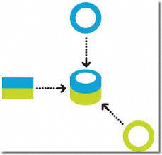
視点の違いとは
他者・多職種から見てもらうことで、違った視点から見ることができ、違ったアセスメンと支え方が導入できます。
Notes:
「違い」と言うと、何だか相容れないもののように感じますが、見ている対象は同じでも、視点が変わると異なって見えるのは当然です。それぞれの立場で、山田あさみさんの将来を考えているのは同じで、むしろ違ったアセスメントと支え方ができることのメリットを踏まえて、違いも共有した上で、目標に向かって動いていければいいのだと思います。逆に言うと、本人中心という合言葉が失われると、立場の衝突しか残らなくなってしまいます。

Slide 63
多職種連携やチーム支援の範囲（段階）
地域・まち
コミュニティー
マクロ
コミュニティーワーク
自立支援協議会等
関係機関
多職種連携
メゾ
チーム支援（＊）
サービス担当者会議等
支援者・事業所・
組織
ミクロ
個別支援会議
ユニット会議・リーダー会議等
ホウレンソウの重要性や
同一部署、他部署連携
Notes:
連携した支援、チーム支援の段階を整理すると、対象範囲の大きさで3段階に分けられます。一番小さいのは「ミクロ」で、事業所内・法人内のイメージです。事業所としてサービス提供する上での個別支援計画を作成するために、事業所内の職員が参加して会議を行いますし、いくつかの事業・部署を抱える法人ですと、その代表者による会議という形をとるかもしれません。この講義で対象にしているのは次の「メゾ」で、地域の各事業所や機関、団体の担当者・代表者が集まって、サービス担当者会議を行い、相談者・利用者の地域生活支援の役割分担をするイメージです。最後が地域全体、学区～市全体までを含むイメージで、地域の課題の解決に向けて、協議会等を開催するレベルです。ここに集まるのは、例えば市内のヘルパー事業所連絡会の代表であったり、専門職の団体の代表、当事者団体の代表、行政といった顔ぶれです。どの段階も連携することが前提の集まりとなりますが、扱う対象が異なるので構成メンバーも変わりますし、そのつながり方も工夫が必要です。相談支援の立場で言いますと、メゾ～マクロが主な業務の対象と言えます。

Slide 64
２．多職種連携とチーム支援の 重要性（必要性）の理解
○まずは、連携が必要な理由を確認
▼
○他と連携・協力が得られるとどんな時に助かるか、
連携がとれないことで、どんな事に困るのか。
Notes:
ここまで、「多職種連携・チーム支援とは何か」を見てきましたが、ここからはその重要性・必要性に触れます。実際にはこれまでの講義で触れている面もありますが、改めて確認してみましょう。

Slide 65
多職種連携・チーム支援の重要性の５つの認識
多様な「ニーズ」や「社会情勢」の変化に対応するため
１．多元性
１人の相談や一つの機関でできることには限りがある
２．限界性
連携やチームでの対応により、できることやアイデアが広がる
３．可能性
得手・不得手、過不足を相互にカバーし補完し合える
４．補完性
自分や事業所、連携各機関の実践力や質の向上につながる
５．付加性
Notes:
「多職種連携・チーム支援」の重要性は5つに整理できます。相談者の多様なニーズや社会情勢も含めた状況の変化に対応するめには、一人の支援者・一か所の事業所・職種ではなく、複数の立場が協力する必要があります。また、そもそも単独の支援者・団体ではできることに限界があることは言うまでもありません。それこそ、「その人が病気になったら誰が変わるの？」というレベルの話から始まります。また、様々な視点からの意見・アイデア・実践を通じて、可能性が広がります。相談者の希望は、もしかしたら一見、不可能に感じるかもしれませんが、可能性や選択肢が広がることで現実味が増すことは往々にしてあることです。山田あさみさんの事例もその一つと言ってよいでしょう。さらに、異なる立場同士、得意分野を活かし、苦手な分野をカバーし合えるという利点がありますし、その結果、支援者自身や事業所の苦手な分野を克服できたり、得意な分野を再認識してそこを伸ばすなど、スキルアップまで期待できるとも言えます。ちなみに、意思決定支援についても、特に意思形成や表出に困難を抱える方々の場合、関係者間で推測することが必要な場面が生じるかもしれませんが、様々な立場からの情報や「見立て」が出されることが不可欠であることは言うまでもありません。

Slide 66
多職種連携・チーム支援の必要な理由（重要性）
【例えば】障害児・者のニーズに基づいた、サービス提供をするため以下のような場合に、連携が必要不可欠になる。
○相談支援は基本的にマネジメントに徹するべき（直接支援が必要な場合もあるが）。直接サービスを提供するためには連携が不可欠。
○サービス等利用計画・個別支援計画書に「実現できなかったニーズ」、「反映できなかったニーズ」がある場合。
○事業所としての関わりが部分的で、生活の全体像が見えない場合。
○複数のサービスを使い分けて、生活している利用者の場合。
○早急に対応が必要なニーズと、時間をかけて結果を出すニーズを混同している場合。
○複合的なニーズを有し、サービスが有効かつ効果的に使われていない場合。
○意思疎通やニーズ表出が難しく、ベストインタレスト（最善の利益を生み出す決定）を、追求しにくい場合。
○専門的なアセスメントが必要な場合。（医療・保健・教育など）
○その他……
★相談支援専門員が、新しい気づきを得て、より良い支援を提供するため。
H28サービス管理責任者指導者養成研修資料より加筆
Notes:
5つの点について、具体的に例示するとこのように挙げられます。

Slide 67
多職種連携・チーム支援の効果
◆多面的・総合的な視点でのアセスメント・目標設定等ができる。
◆継続的で一貫的なサービス提供が可能である。
◆同一の内容・水準・対応等のサービス提供が可能である。
◆多職種間での幅広い知識、技術、経験の共有とサービス提供
が可能である。
◆記録やアセスメントの共通・共有により共通言語によるカンファ
レンス（会議）や事務作業の効率化が図れる。
◆様々な機会を通じて、メンバーの知識・技術等の向上につなが
る。
参考；福祉職員キャリアパス対応生涯研修課程テキスト初任者編
Notes:
このような効果も期待できます。

Slide 68
３．相談支援とサビ管等及びその他の連携
(1) サービス等利用計画と個別支援計画は連動していること。
(2) 各種関係機関やサービス事業所の内容や特徴を理解すること。
(3) 相談支援専門員は組織や機関のキーパーソンを把握すること。
(4) フォーマル・インフォーマルな社会資源を把握し連携がとれること。
(5) サービス担当者会議等の情報共有・合意形成の場を企画運営できること。
Notes:
地域生活支援において、多職種連携・チーム支援が重要であることはお分かりいただけたと思いますが、計画相談の開始以降、特に欠かせないのが、相談支援とサービス管理責任者・児童発達支援管理者・サービス提供責任者との連携、その計画の連動です。例えば、山田あさみさんの事例で言いますと、先程お示ししたサービス等利用計画を踏まえて、自立訓練を行う施設内の個別支援計画が作成されますし、そのためにはサービス担当者会議等を通じたサービス管理責任者との連携が必要になります。一人暮らしに戻ってからの居宅介護におけるサービス提供責任者とも同様です。居宅介護、つまりヘルパー事業所などは地域に何か所も存在します。相談支援専門員は、それぞれの得意分野・特徴を把握した上で本人に情報提供することが必要ですし、利用開始後も実質的なキーパーソンを把握し、つながっておくことが重要です。身体障害のある方の一人暮らしの支援に数多く携わっている事業所で、山田さんと同世代・同性のヘルパーの協力が得られるとか、また提供責任者はもちろんのこと、実際にケアに入るヘルパーで中心的な役割を担える方と気軽にやりとりできる、そんなつながりが大切だということです。さらには、山田さんの一人暮らしや復学には、Ｋ不動産や友人、大学関係者の協力が不可欠でした。本人の希望する生活の実現は、フォーマルな資源だけでは達成できないことがほとんどですので、様々な立場のチームメイトを募っていけることが重要です。もちろん、これは本人と一緒に行っていければよいことです。以上のつながりは、日常的なコミュニケーションの上に築かれるものですが、節目としてのサービス担当者会議に集まっていただくことも不可欠ですし、集まっていただけるような意義深い会議の企画・運営が問われるところです。

Slide 69
ケアマネジメントプロセス（≒相談支援）
参考
ケアマネジメントプロセス
障害者ケアガイドライン
１．インテーク（受理）
／であい
入り口（把握）
２．アセスメント（事前評価・査定）
／みたて
アセスメント
（対象者の真のニーズの把握）
３．プランニング（計画策定）
／てだて
支援の目標設定と計画の作成
４．インターべーション（介入）
／はたらきかけ
ケア計画の実施
５．モニタリング（追跡）
／みなおし
サービス提供状況の監視及びフォローアップ（モニタリング）
６．エバリュエーション（事後評価）
／ふりかえり
再アセスメント
７．ターミネーション（終結）
／わかれ
終了
（野中）
（小澤）
Notes:
前半の講義でお話ししてきたケアマネジメントプロセスですが、

Slide 70
多職種連携・チーム支援は ケアマネジメントプロセス（展開過程）ともリンクする①
障害者ケアガイドライン
１．入り口（把握）
・相談支援事業所に適切につながる連携
・たらい回しにされないコーディネート
２．アセスメント
（対象者の真のニーズの把握）
・全体像の把握・アセスメント能力と情報収集
・専門的視点からのアセスメントやアドバイス
・多職種・多機関とのサービス担当者会議
・多面的な視点と共有化による計画作成
３．支援の目標設定と計画の作成
４．ケア計画の実施
・各事業所による個別支援
・深める本人理解とチームアプローチ
５．サービス提供状況の監視及びフォローアップ（モニタリング）
・事業所間対応のずれの修正・一貫性の維持
・サービス提供状況や課題等の確認・共有
・本人中心支援の相互チェック
・本人ニーズの変化やニーズ充足の確認
・全体共有でのサービス修正や新たな可能性
６．再アセスメント
Notes:
各段階で、「多職種連携・チーム支援」の要素が入っています。病院ケースワーカーからの電話をもらった時点で、すでに異職種の連携が始まっていますし、情報収集は本人や家族ばかりでなく、医療機関や友人などにもお話をうかがうことが必要です。さらに、実際の支援を開始する上で、チームづくりが欠かせないことはこれまでお話しした通りです。とすると、相談支援専門員は日頃から、地域の様々な方々とつながっておくことが大きな役割であると言えます。アセスメントという見立ての段階から、計画を作成して支援を開始する節目に行うのがサービス担当者会議です。先程にも触れましたが、フォーマルサービスの担当者だけでなく、本人の地域生活を支える様々な方々に声をかけ、支援チームが実際に顔を合わせて、本人を中心とした目標の共有や、役割分担の機会としましょう。できる限り集まりやすい時間や場所を調整することが重要です。山田あさみさんのような中途障害の方が一人暮らしを始めるというタイミングでのサービス担当者会議を私も開いたことがありますが、本人に入院先から外出していただき、一人暮らしを始める新居で関係者が車座になって行いました。ヘルパー事業所、訪問看護、主治医、リフトタクシー事業所といった方々にお集りいただき、本人によるこれからの生活に向けた抱負を、私が代読することでスタートしました。その後、支援者の入れ替わりはありましたが、最初に本人を中心に集まった顔ぶれというのは、以降も心強いチームの中心になっていただけるものだと痛感したものです。

Slide 71
多職種連携・チーム支援は ケアマネジメントプロセス（展開過程）ともリンクする②
周辺環境や
インフォーマルな社会資源の把握と活用
◆本人ニーズやＱＯＬの充足と相談支援の実践力を高めるために、本人の周辺環境・地域の把握が大切
◆近隣との関係や郵便屋さん、新聞屋さん、ヤクルトおばさん
◆よく行くスーパーや商店、同級生の存在
◆どこまで把握できていて、どこまで連携がとれているか？
これらを含めて全体的なサポート体制になる（サービス等利用計画）
Notes:
また、繰り返しになりますが、つながるのは、フォーマルサービスだけではなく、地域生活に関わる全ての人たちということになります。最初はコアメンバーで支援を開始することになるかもしれませんが、本人の地域生活が続くと、当然ながら、関係者は増えていくものです。

Slide 72
４．多職種連携・チーム支援の留意点
①連携・協働の前提として自らの専門性を身につける
②連携・協働のための高いコミュニケーション力をつける
③自己理解と他者理解
④専門職の理解と関係機関の理解をする
⑤チームをコーディネートする力を身につける
・相談支援専門員は上下関係のないチームアプローチの舵取り役
⑥専門性とチーム力を高める
・連携によりグループを作るのではなく本人を支援するチーム作ることが必要
⑦チーム（アプローチ）に必要な三つの条件を維持する
・共通の目標があること
・ルールや決まり事があること
・目的や目標を成し遂げられる人材が揃っていること
連携「すること」が目的ではなく、連携をすることによりチームで支援していくこと
Notes:
最後に、「多職種連携・チーム支援」のまとめとして、留意点の確認です。

Slide 73
多職種連携・チーム支援の実践
相互の良いところを出し合い最善の支援を実施する。
抱え込みや過剰な支援がないかなど相互にチェックが行える体制作り。
相互の文化や価値観の違いを認めながらも、本人中心支援に向けたチームアプローチの必要性を理解する。
連携（チームアプローチ）の５つの認識を共有する。

Slide 74
これからの実践に向けて （初任→現任に向けた実践チェック項目）
（１）チームアプローチの視点と意思決定支援
＊１）本人の周辺にいる人々や地域の関係機関を把握することの必要
性の理解
＊２）本人を中心としたチームアプローチの必要性の理解
＊３）本人を中心としたチームを構成するための必要な手段
＊４）本人を中心としたチームの中での自分の役割の確認
５）チームアプローチを通した今ある社会資源の活用と新たな社会
資源の創出方法
（２）チームアプローチの展開
＊１）支援目標の共通理解を得るための会議の実施
２）支援の経過や本人の満足度、チームアプローチの評価のための
会議の実施
３）危機介入や緊急時の支援体制やリスクマネジメント
４）地域資源（地域の中にある当たり前の資源）の活用方法
５）地域を巻き込んだ支援の検討
６）本人の意思を確認しながらチームで関わる
Notes:
初任者研修を修了し、実務要件を満たしていれば、相談支援専門員として活躍していただくことになります。相談支援専門員という資格は、5年に1回、更新が必要な仕組みとなっており、それが現任研修ですが、更新研修での業務の振り返りを待っていては時間が開き過ぎますので、このチェック項目を参考に、ご自身の「チームアプローチ」を自己点検してみて下さい。

Slide 75
【まとめ】思い出そう、基盤となる「価値」
後半は技術的な話も多かったので、改めて復習
【本人中心、生活者視点、個別性→本人らしい】
【エンパワメント、ストレングス】
【権利擁護、意思決定支援】
・障害・疾患、周囲の課題感に囚われすぎない。
・最善の利益、社会常識・規律に囚われすぎない。
※（支援者の）価値観の転換を図るリフレーミング
相談支援の目的
① 本人のその人らしい地域での暮らし
② 障害のある人を含めた誰もが暮らせる地域づ
くり
相談支援・ケアマネジメントの基本的視点：
① 共生社会の実現 ② 自立と社会参加
③ 当事者主体、意思形成及び表明の支援
④ 地域における生活の個別支援
⑤ エンパワメント ⑥ セルフケアマネジメント
⑦ リカバリー ⑧ スティグマ
初任者研修の獲得
目標
① ソーシャルワークとしての障害者相談支援の価値と知識を理解する。
② 基本相談支援の理論と実際を理解し、障害者ケアマネジメントのスキルを獲得する。
③ 計画相談支援の実施に関する実務を理解し、一連の業務ができる。
④ 地域づくりとその核となる（自立支援）協議会の役割と機能を理解する。
Notes:
そして本当の最後、90分の講義全体のまとめです。手法やスキルに長けていくことは専門職として必須ですが、それは本人の希望する生活（どこで誰とどのように暮らすか）の実現のためのものです。情報収集が目的化して、本人にとって望まない面談が行われたり、不愉快な聞き方となったり、希望した支援内容がずれていたり、支援者同士の話ばかりで本人が置き去りになったり･･･実際の支援に携わると、よかれと思ってやったことでも、本来の目的から離れてしまいがちであるのも事実です。本人の想い・希望から出発し、そのための支援であることを忘れてはなりませんし、そのためにも、多職種間でチェックし合えるチームが必要なのかもしれません。

